Slide 1
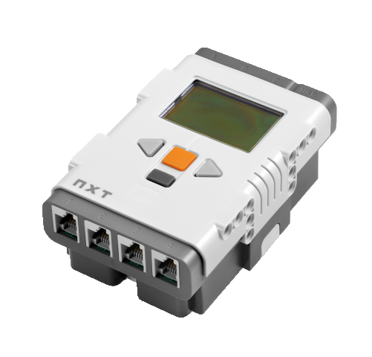
Bastelanleitung eines Feldes
für den NXT
zur Orientierung
Marcel Link

Slide 2

2 Schwarze Felder – 35cm x 50cm

Slide 3

2 Grüne Felder – 35cm x 50cm

Slide 4

10 Querstreifen – 5cm x 35cm

Slide 5

7 Längsstreifen – 5cm x 50cm

Slide 6


34 Vierecke – 10cm x 10cm

Slide 7





5cm
10cm
5cm
5cm
5cm

Slide 8
22,5cm
5cm
22,5cm
15cm
5cm
15cm

Slide 9
Benötigtes Material für 64 Felder
32x
2x
9x
schwarzes Tonpapier
gelbes Fotopapier
grünes Fotopapier 10*Längs, 7*Quer
(Fotopapier und Tonpapier mit 70cm x 50cm)

